Slide 1
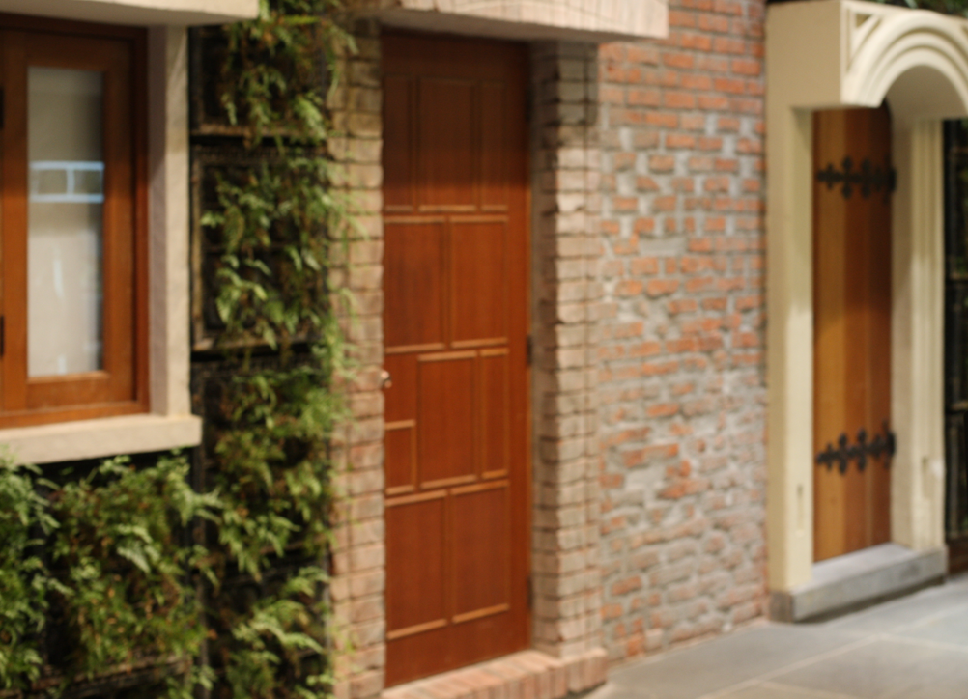
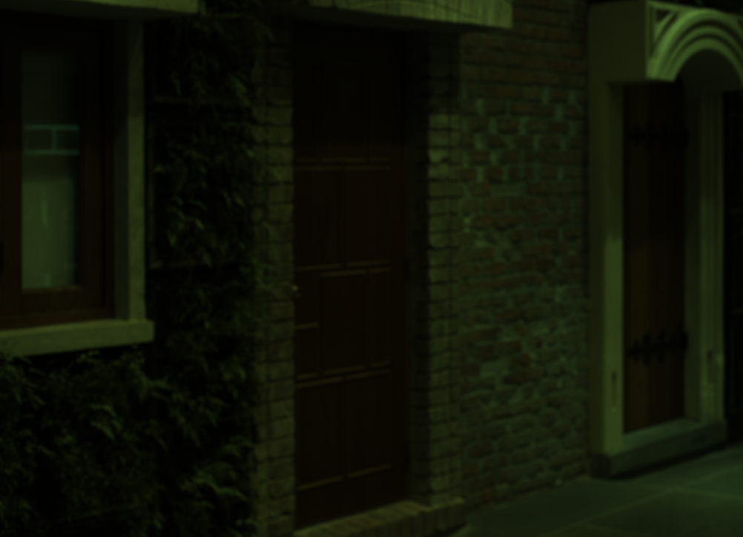

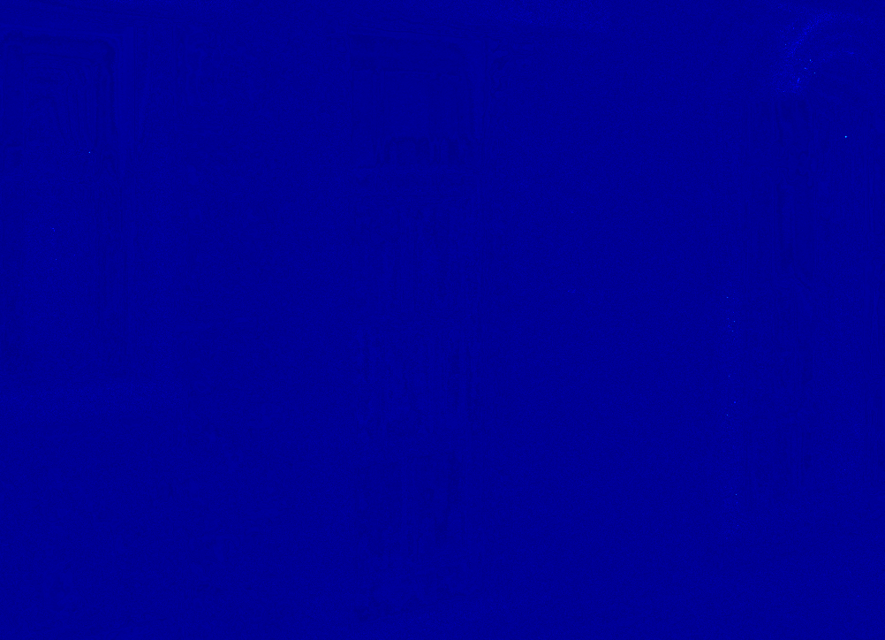
(a) sRGB JPEG (9,788KB + 64KB)
(b) Groundtruth RAW (25,947KB)
0.10
0.075
0.05
0.025
(c) Reconstructed RAW
(d) Error Map (RMSE: 0.002)

